Slide 1
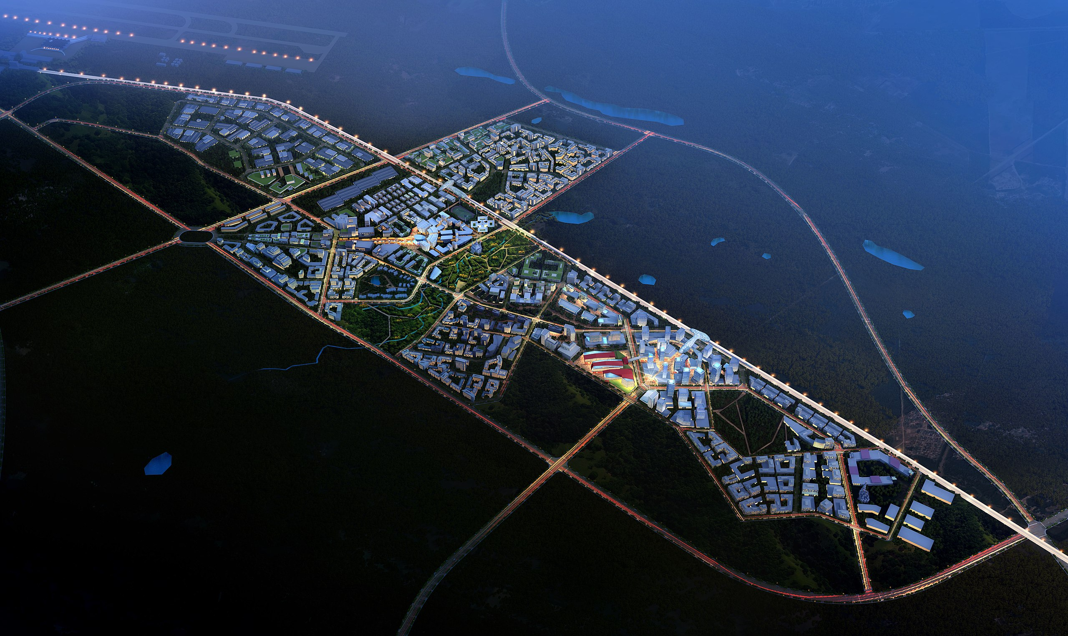

Объект по производству сельскохозяйственной продукции
Охинский муниципальный округ Сахалинской области, 2025

Slide 2

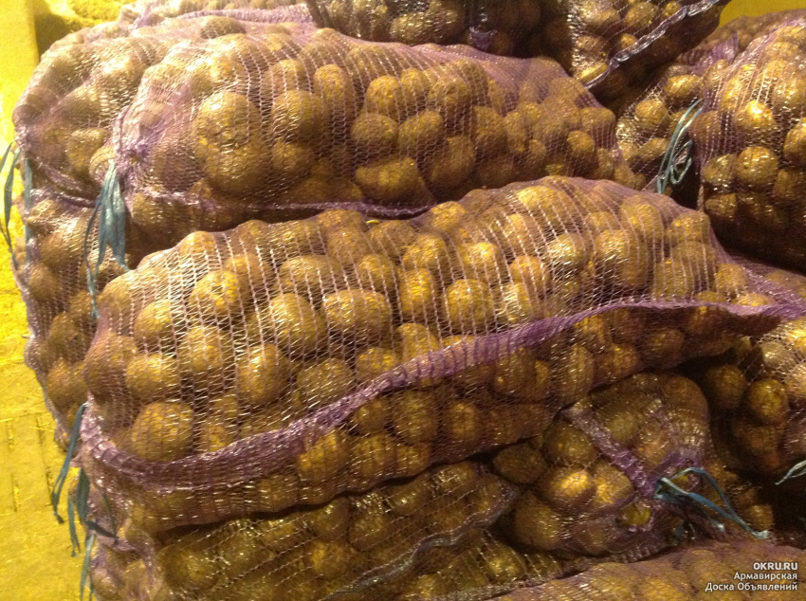
Объект по производству сельскохозяйственной продукции
Описание проекта
Цели проекта по созданию объекта по производству сельскохозяйственной продукции увеличение объёмов производства и сбыта сельскохозяйственной продукции; получение дополнительных доходов и прибыли; создание рабочих мест.
Параметры проекта
3
млн руб.
объем инвестиций
2
количество создаваемых рабочих мест
ед.
1,0
площадь застройки
га
Рынки сбыта
Жители Охинского муниципального округа.
Дополнительная информация
Преимуществом для инвесторов является отсутствие конкурентов. Наличие высокого круглогодичного спроса на продукцию тепличного хозяйства. Гарантированный рынок сбыта.

Slide 3
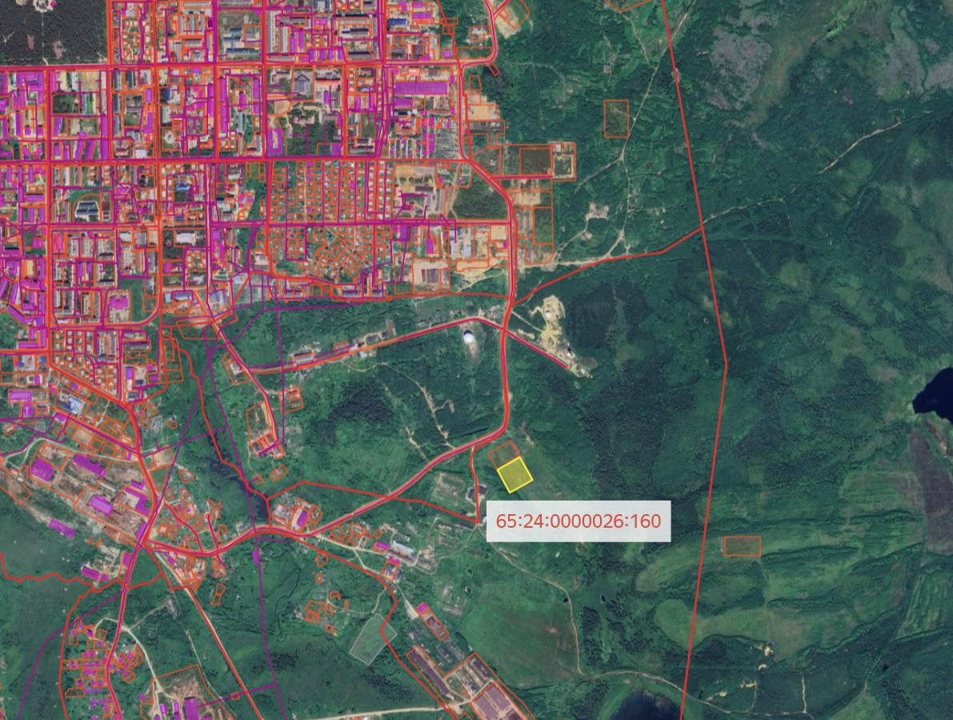
Объект по производству сельскохозяйственной продукции
Земельный участок
65:24:0000026:160
1,0
га
площадь
Категория земель: земли населенных пунктов
Вид разрешенного использования: овощеводство
Механизм предоставления земельного участка:
аренда, продажа, безвозмездное пользование
Инфраструктура
Электроснабжение – да
Водоснабжение – отсутствует.
Водоотведение – отсутствует.
Газоснабжение – отсутствует.
Имеется транспортная доступность.

Slide 4

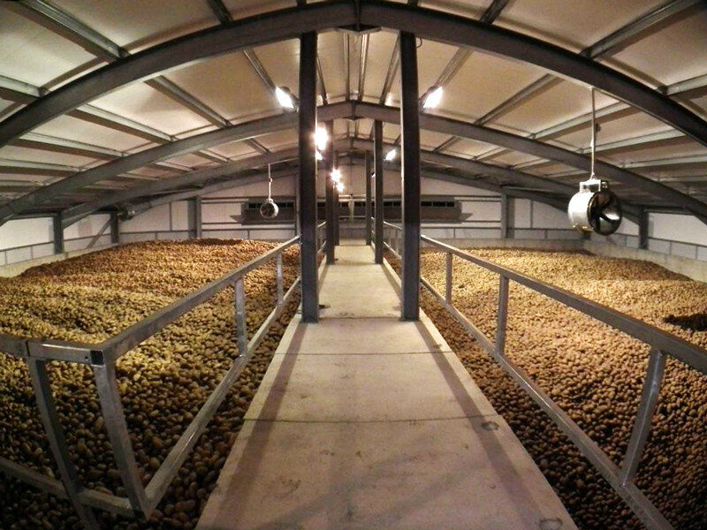
Объект по производству сельскохозяйственной продукции
Меры поддержки
- Возмещение затрат (на муниципальном уровне);
- На уплату процентов по кредитам, полученным в российских кредитных организациях (в размере 100 %, но не более 1 млн.руб.);
- На уплату лизинговых платежей по договорам финансовой аренды (лизинга) и первого взноса при заключении договора лизинга субъектам малого и среднего предпринимательства (не более 1 млн. руб.);
- На возмещение части затрат на приобретение оборудования (не более 1 млн. руб.).

Slide 5

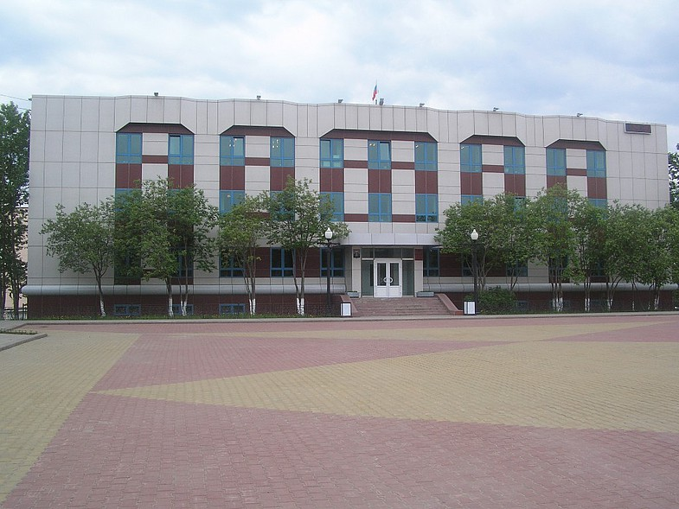



КОНТАКТЫ
www.adm-okha.ru
E-mail: admokha@daziio.ru
тел: +74243730398, +74243735418
картинка по теме

